Slide 1
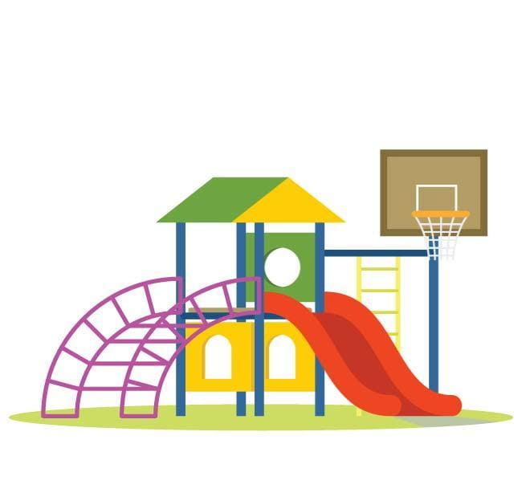
Project-Playground
A Java Project
→ https://github.com/fh-erfurt/Project-Playground

Slide 2
Gliederung
Projektidee, Vorstellung, aktueller Stand
Komponenten und Interaktion
Klassendiagramm
Mockup / Schnittstellen
Datenbank-Schema
Offene Arbeiten, Probleme
Ziele

Slide 3
Projektidee / aktueller Stand
Spielplatzanzeige in und um Erfurt
Zustand
Frequentierung
Anzeige logistischer Erweiterungen
Vernetzungsmöglichkeit für Eltern
Zeitmanagement beim Spielplatzbesuch verbessern

Slide 4
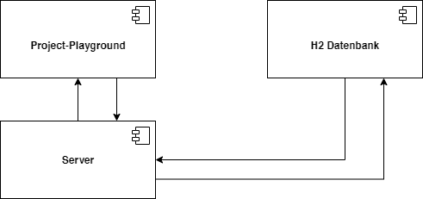
Komponenten und Interaktionen

Slide 5
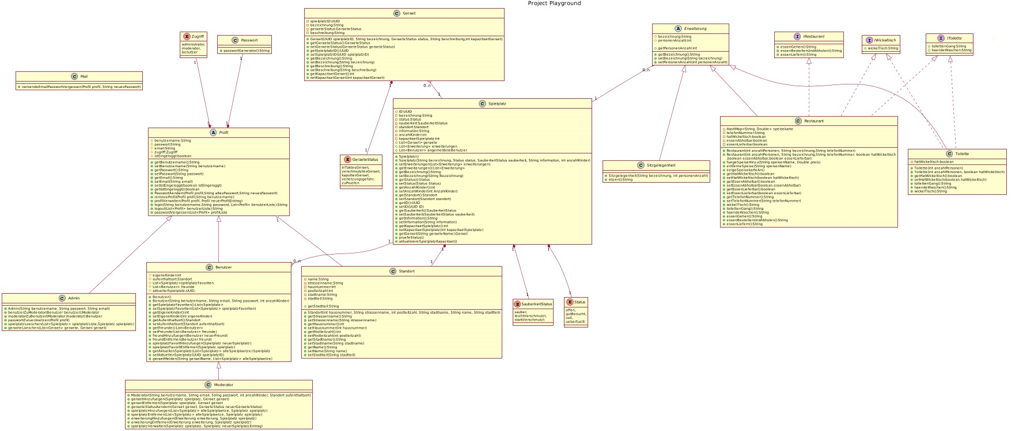
Klassendiagramm

Slide 6
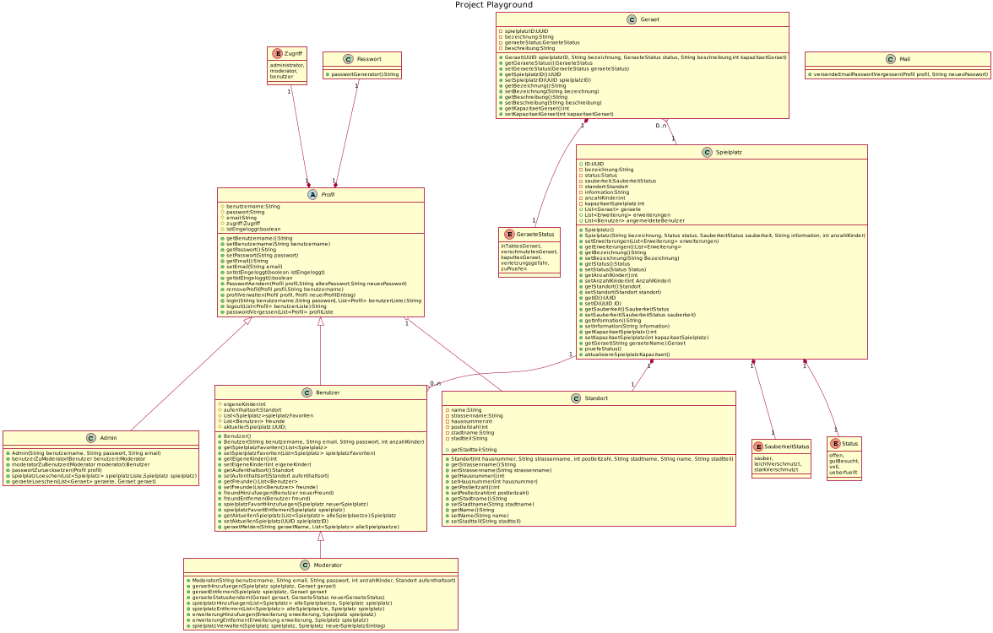
Klassendiagramm

Slide 7
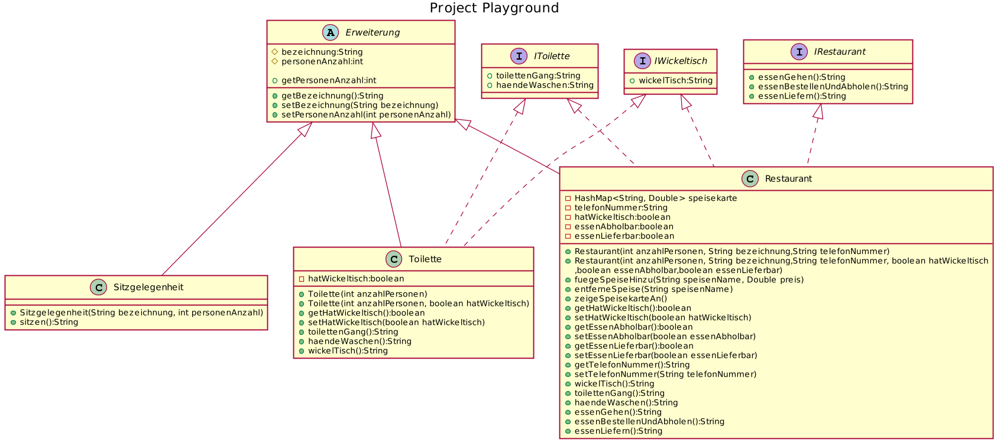
Klassendiagramm

Slide 8
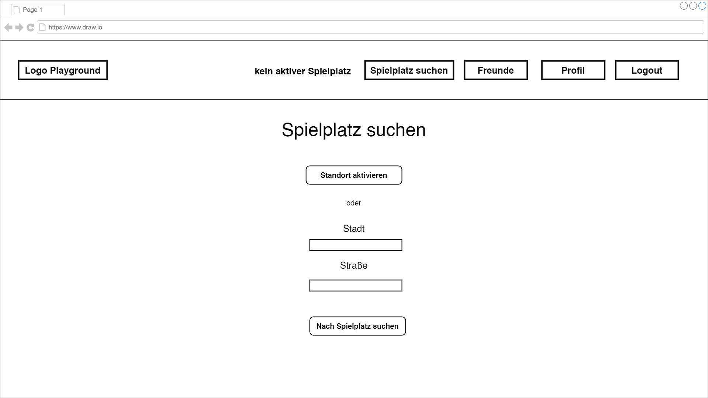
Mockup / Schnittstellen

Slide 9
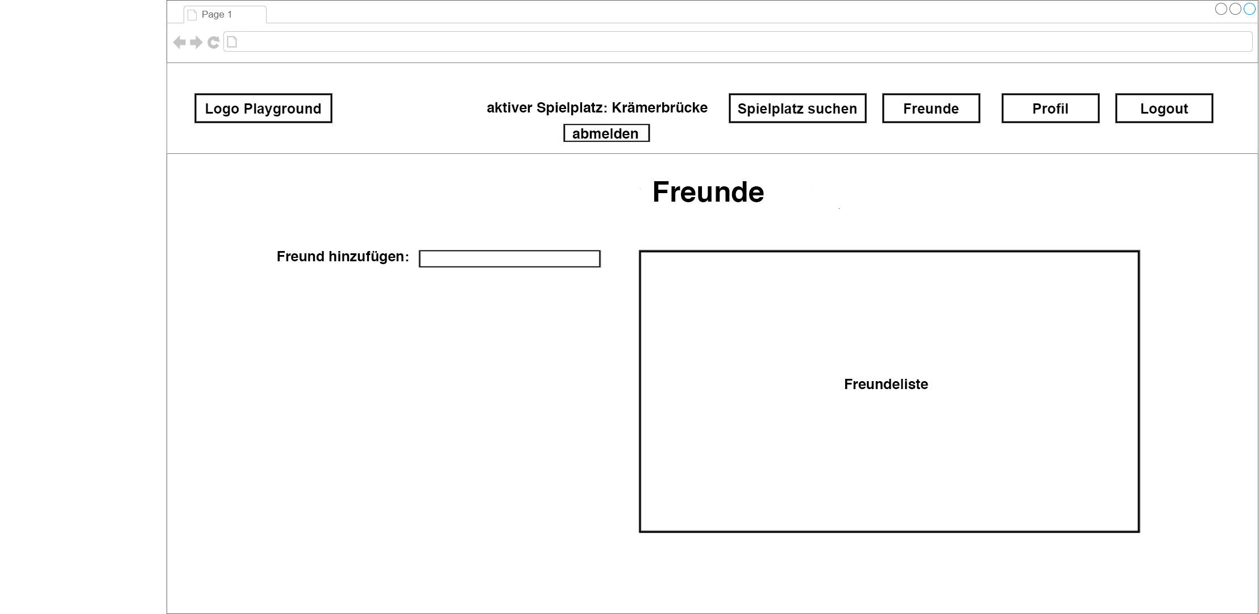

Slide 10
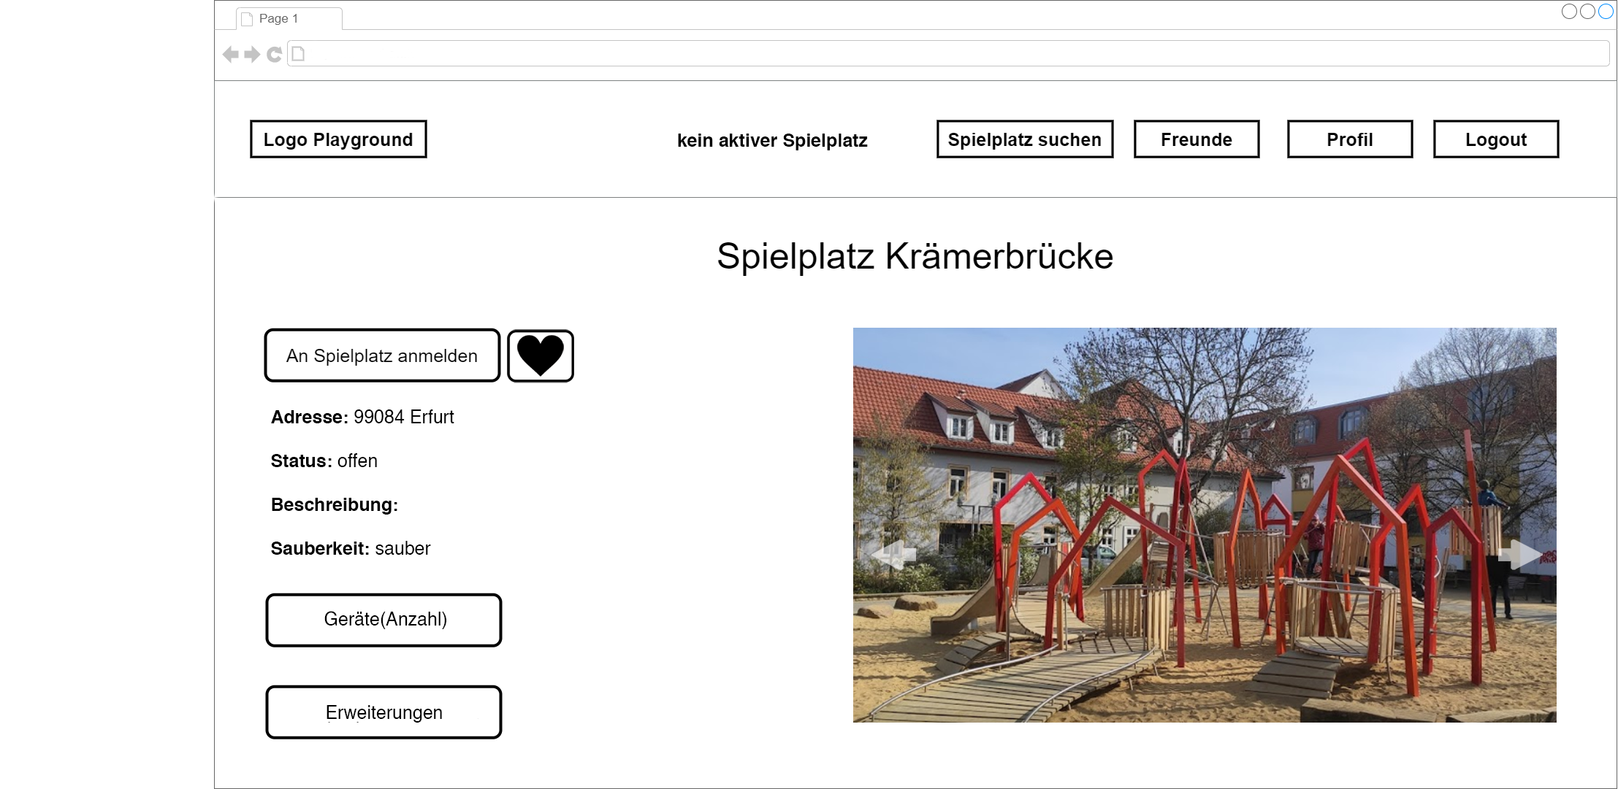

Slide 11
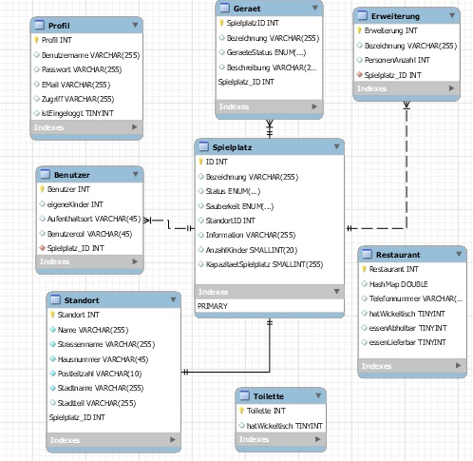
Datenbank-Schema

Slide 12
Offene Arbeiten
Datenbank Anbindung implementieren
Datenbank befüllen
Erstellung der Webseiten in HTML/CSS
Serverkonfiguration
Umsetzung der Geschäftslogik
Testbetrieb
Schnittstellen zu externen Dienstleistern
Code optimieren
Nachtschichten incoming^^

Slide 13

Offene Fragen

